Slide 1
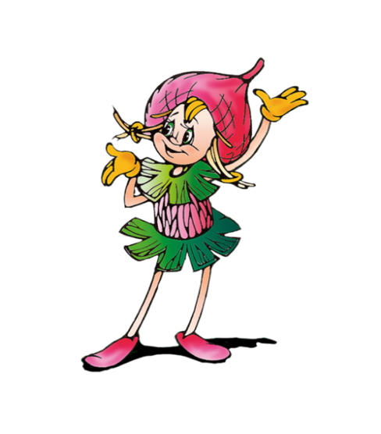
Муниципальное казенное общеобразовательное учреждение МКОУ СКЛЯЕВСКАЯ СОШ (РАЗНОВОЗРАСТНАЯ ГРУППА) Презентация проекта «ЭКОЛЯТА-ДОШКОЛЯТА» Авторы: Ильина Ирина Германовна Зеленчукова Ольга Серафимовна с.Скляево 2019г.

Slide 2
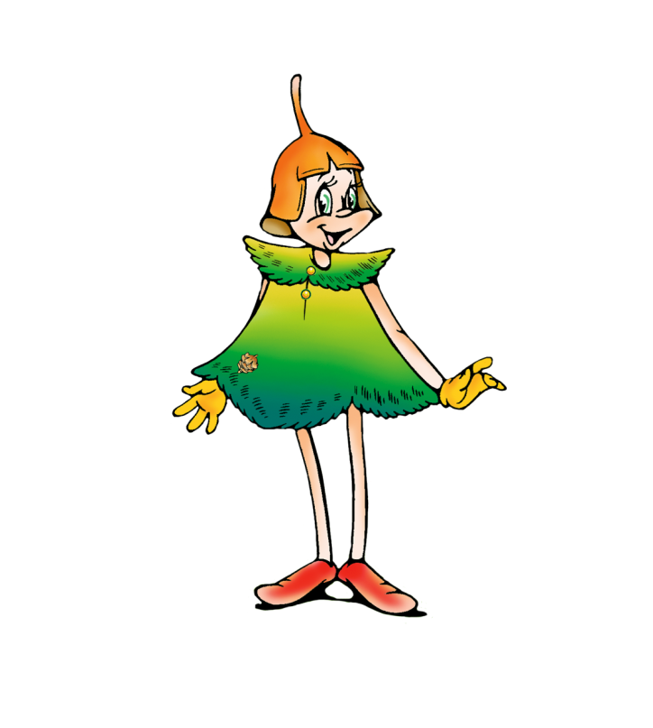
Цель:
Формирование у ребёнка богатого внутреннего мира и системы ценностных отношений к природе, её животному и растительному миру, развитие внутренней потребности любви к природе и бережного отношения к ней, воспитание у ребёнка культуры природолюбия.
Задачи:
1. Расширять и обогащать знания детей о мире природы как целостной системы. 2. Формировать осознанное бережное отношение детей к природе.
3. Способствовать развитию понимания ребёнком неразделимого единства человека и природы,
понимание общечеловеческой ценности природы. 4. Развивать умение делать выводы. 5. Воспитывать навыки поведения в природе, чувство сопереживания и желания помочь.

Slide 3
Этапы реализации проекта
Подготовительный: знакомство с Эколятами .
Основной: (практический)
Посвящение детей в «Эколята – Дошколята» с вручением им атрибутики с логотипом «Эколят».
Изучаем правила поведения в природе.
Проект «Весёлый огород на подоконнике» .
Узнаём, исследуем, творим!
Дидактические игры по формированию экологического воспитания дошкольников.
Взаимодействие с семьями воспитанников: домашнее задание «Мы в ответе за тех, кого приручили»
3. Заключительный этап:
Развлечение «Путешествие в страну птиц».
Участники проекта: воспитатели, дети, родители.

Slide 4
Ожидаемые результаты: -Формирование у детей основ экологической культуры; -Формирование системы ценностных отношений к окружающей природной среде; -Развитие внутренней потребности любви к природе, участию в природоохранной и экологической деятельности; -Расширение общего кругозора детей, развитие творческих способностей . В рамках реализации проекта предусматривается разносторонняя деятельность с использованием образов сказочных героев «Эколят» – Молодых друзей и защитников Природы. С детьми проводились: Беседы: «Зачем беречь природу», «Почему животные наши друзья»; Познавательно-исследовательская и продуктивная деятельность: рисование «Птицы», аппликация «Скворечники»; Образовательная деятельность по познавательному развитию на тему : «Правила поведения в природе»; Эксперименты и опыты: выращивание лука, пшеницы, ячменя, фасоли, чеснока, помидора, перца; Дидактические игры способствующие экологическому воспитанию дошкольников; Вместе с родителями дети участвовали в акции «Мы в ответе за тех, кого приручили» (уход за домашними животными). В процессе проведенных мероприятий дети узнали, почему важно беречь природу и заботится о животных. Дети получили знания об окружающей их природе, познакомились с разнообразием природного и растительного мира малой Родины, увидели неповторимость, величие и красоту родного края.

Slide 5
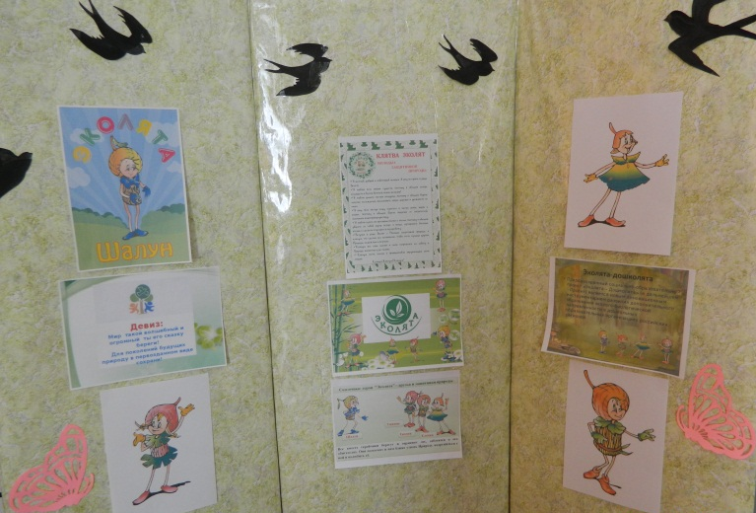
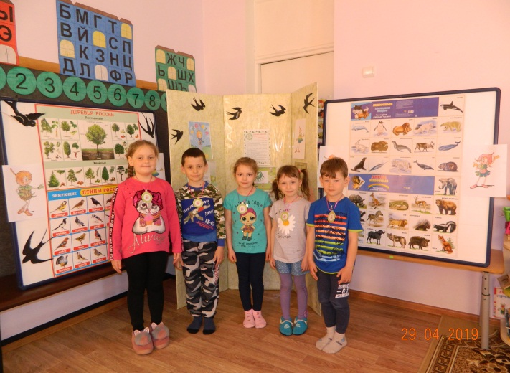
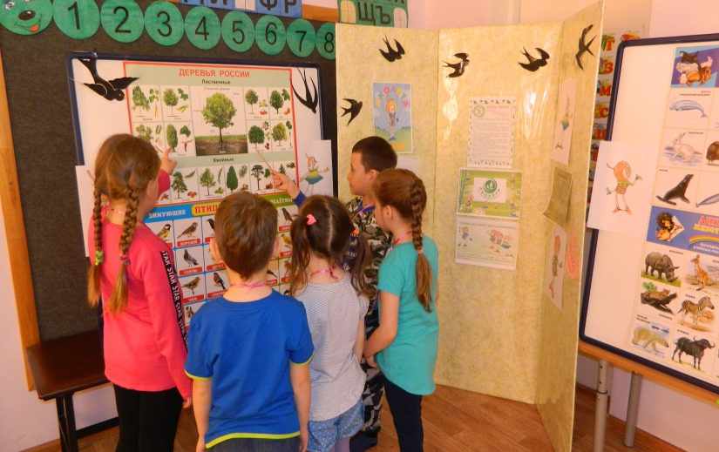
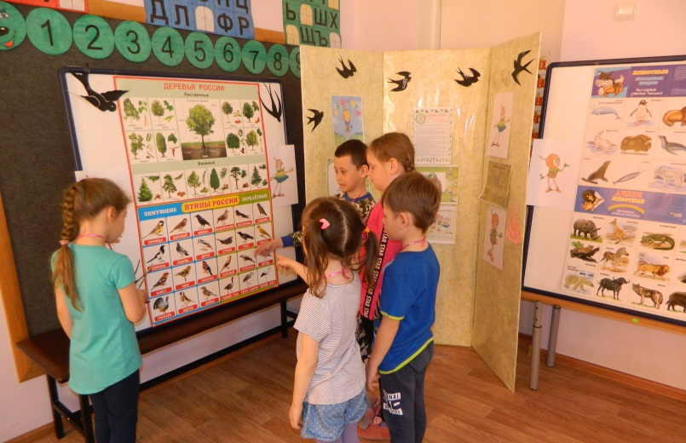
ЗНАКОМСТВО С ЭКОЛЯТАМИ

Slide 6
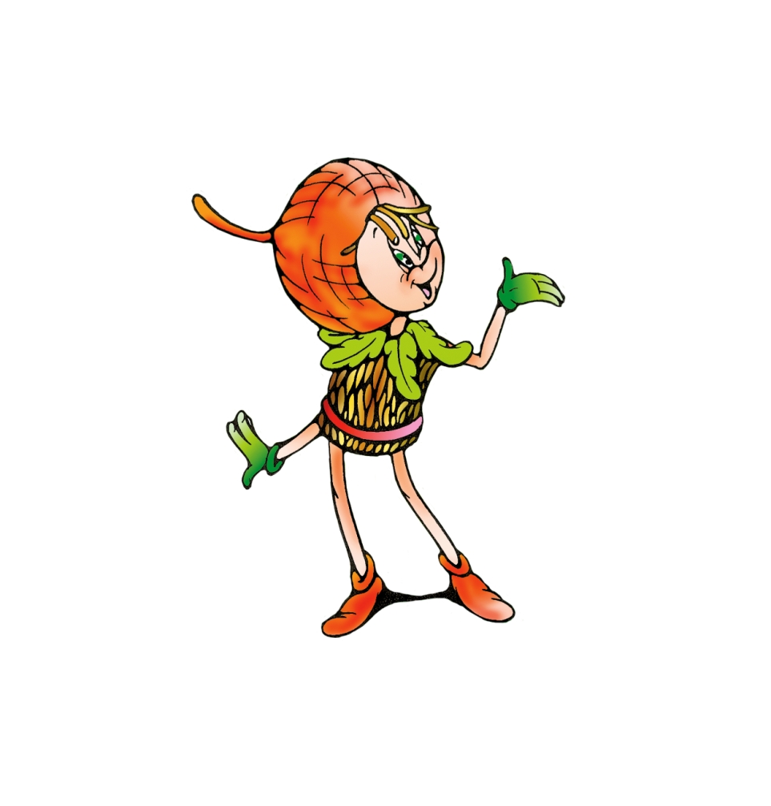
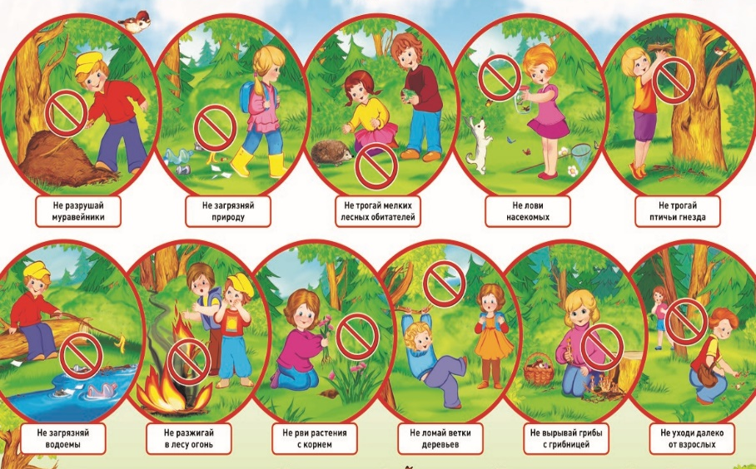
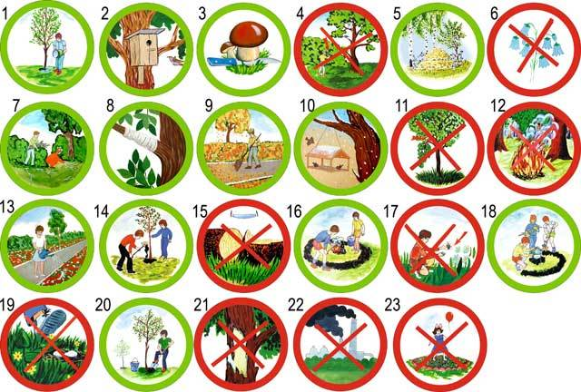
«ИЗУЧАЕМ ПРАВИЛА ПОВЕДЕНИЯ В ПРИРОДЕ»

Slide 7
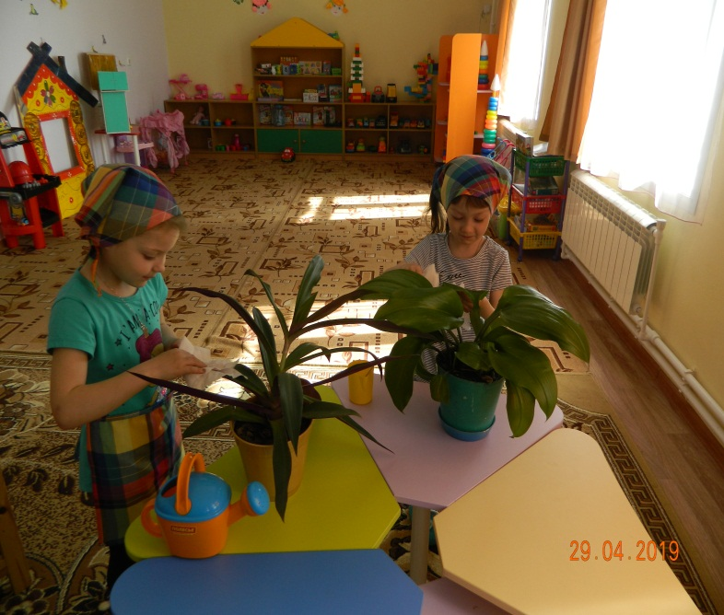
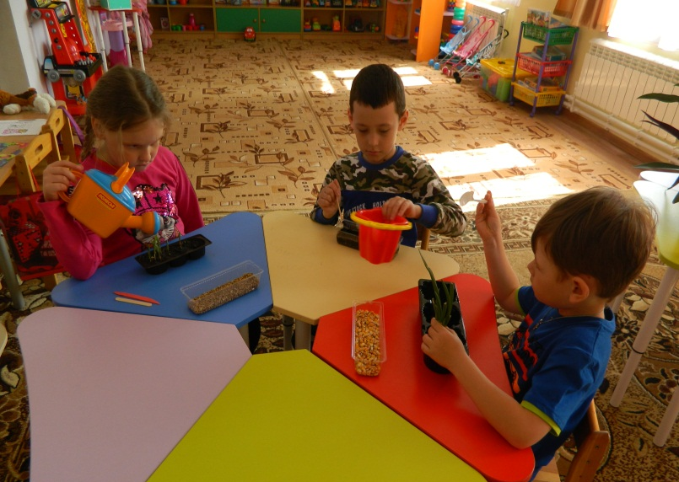
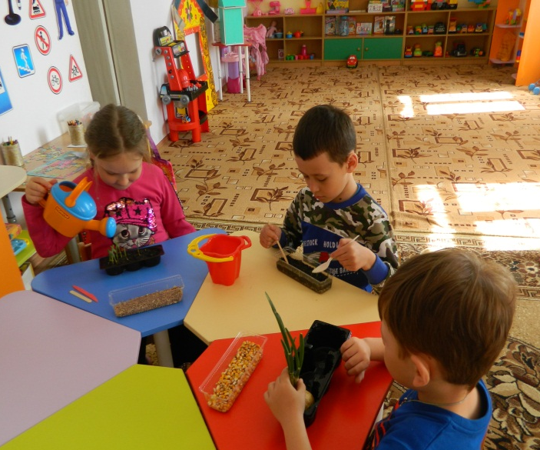
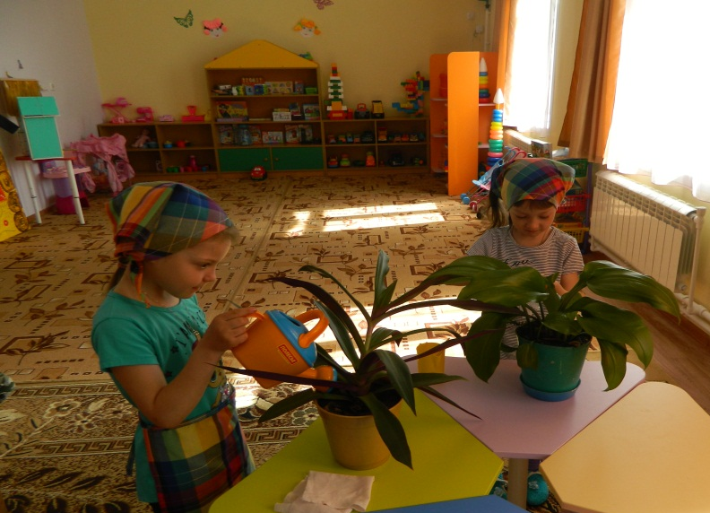
ИССЛЕДОВАТЕЛЬСКАЯ ДЕЯТЕЛЬНОСТЬ

Slide 8
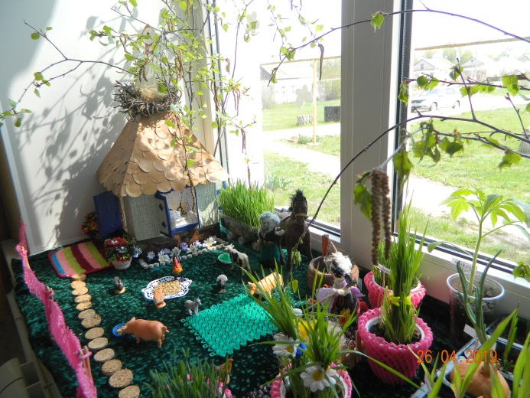
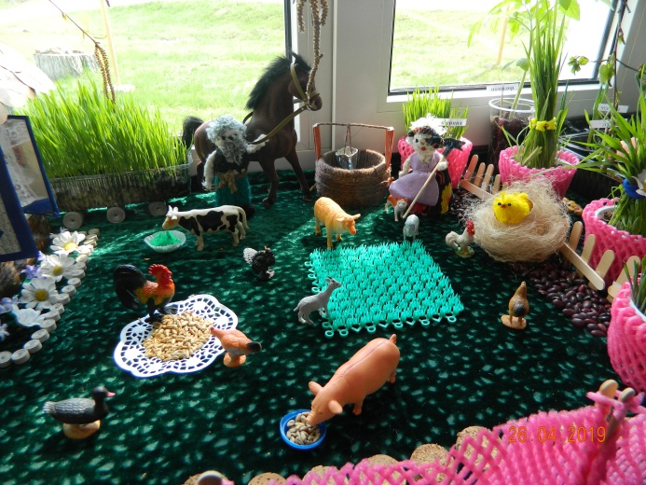
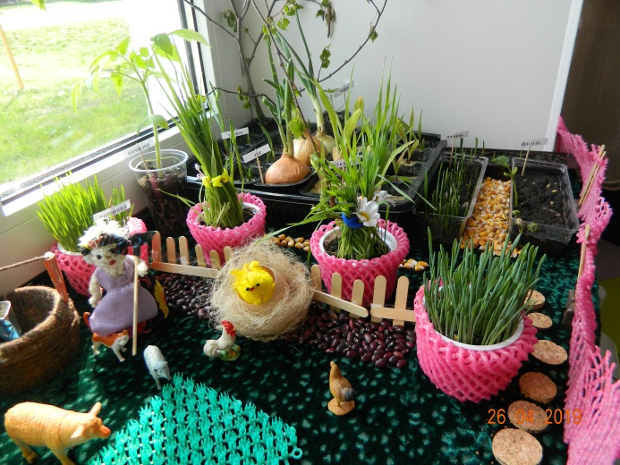
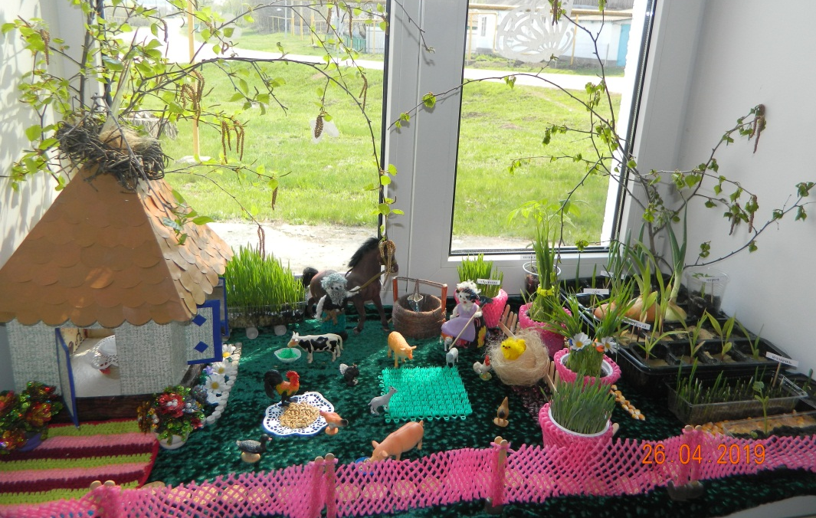
«ВЕСЁЛЫЙ ОГОРОД НА ПОДОКОННИКЕ»

Slide 9
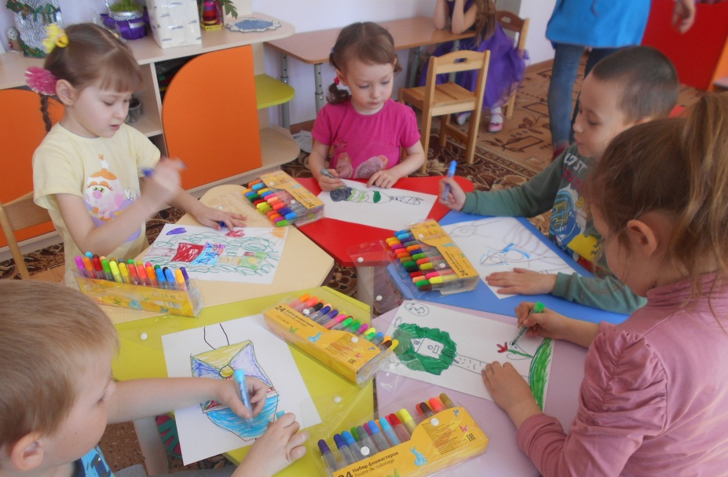
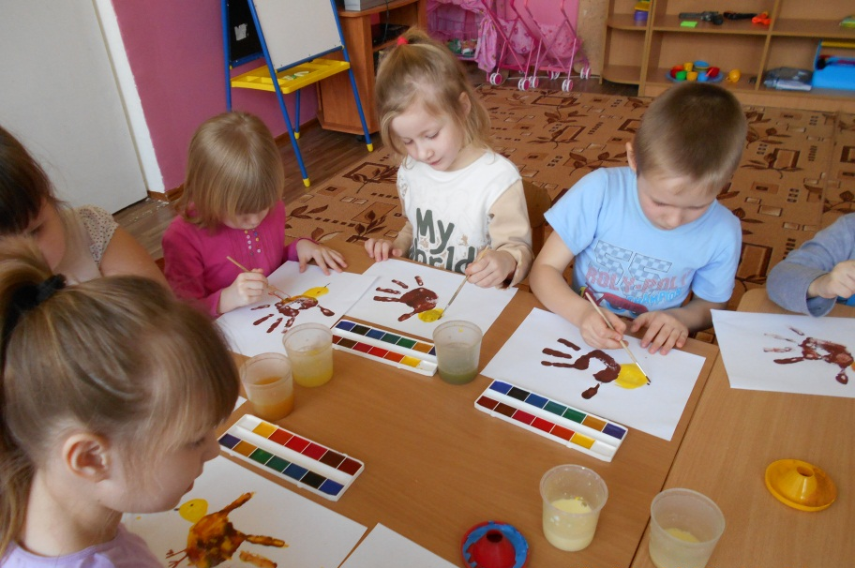
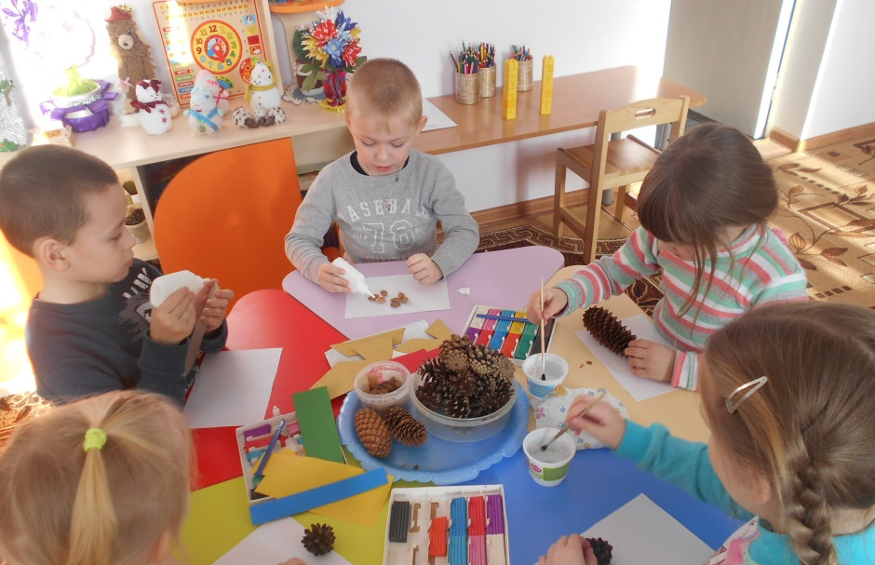
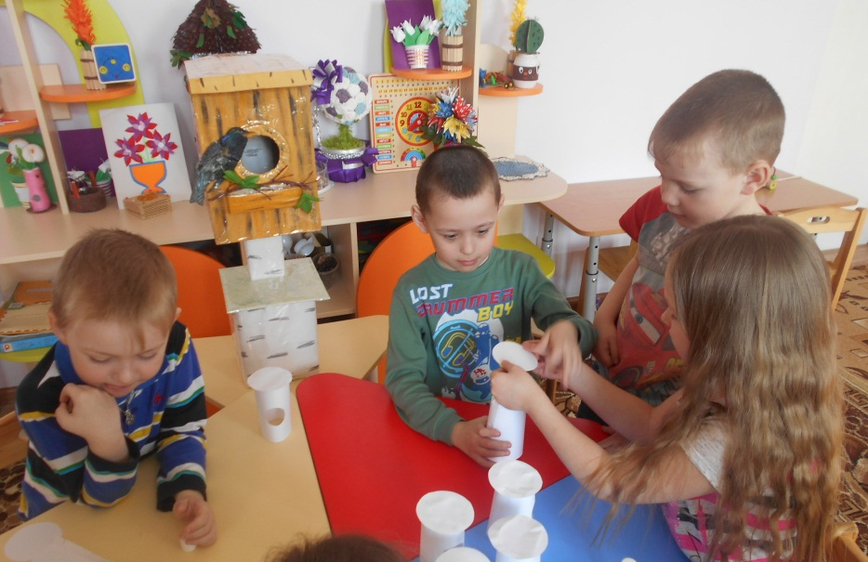
УЗНАЁМ , ИССЛЕДУЕМ, ТВОРИМ!

Slide 10
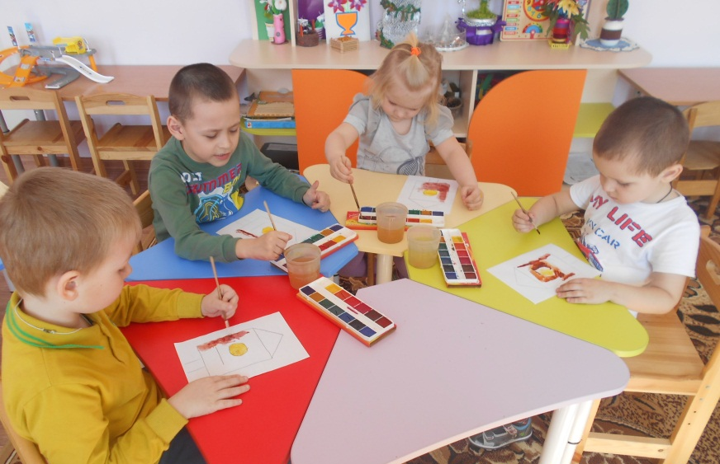
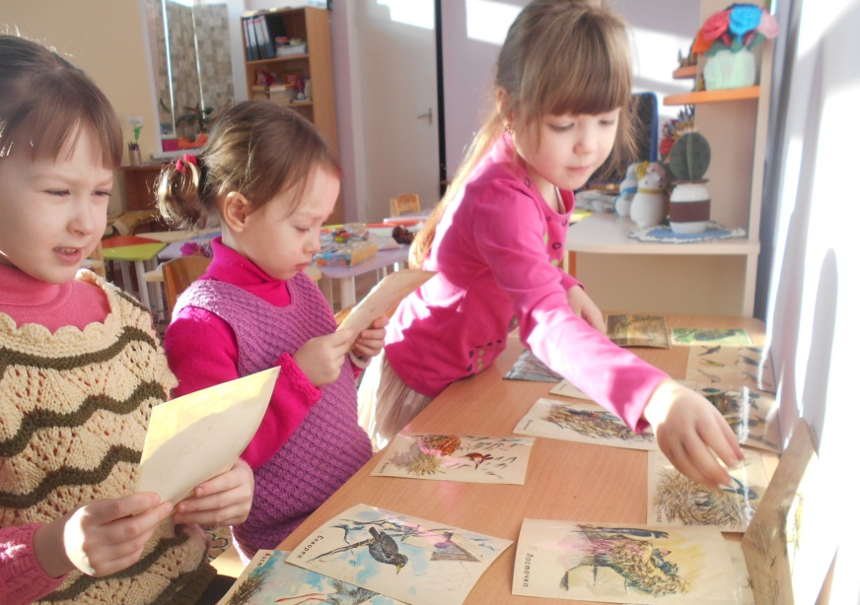
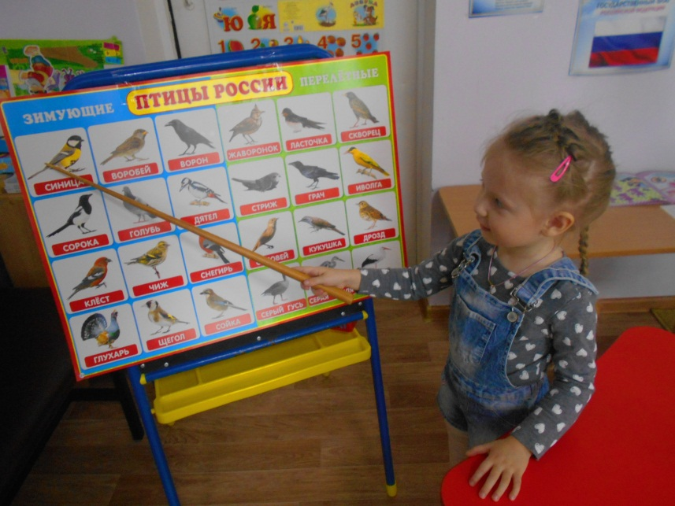
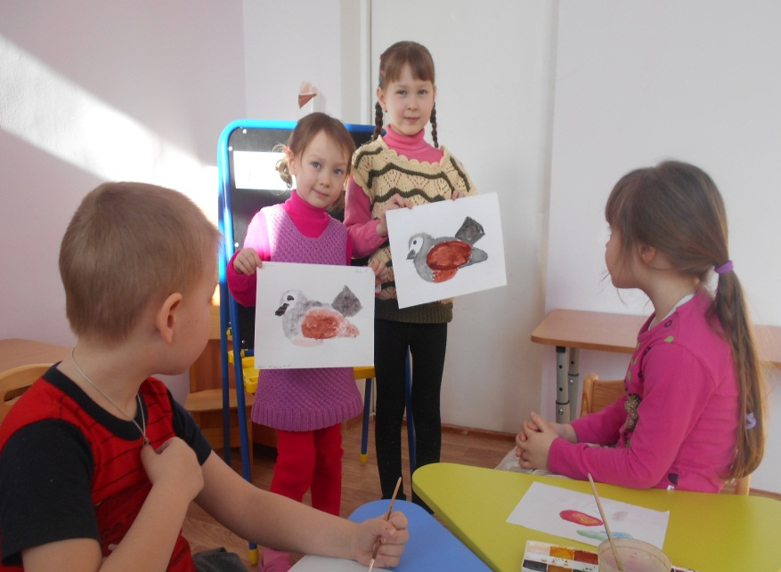

Slide 11
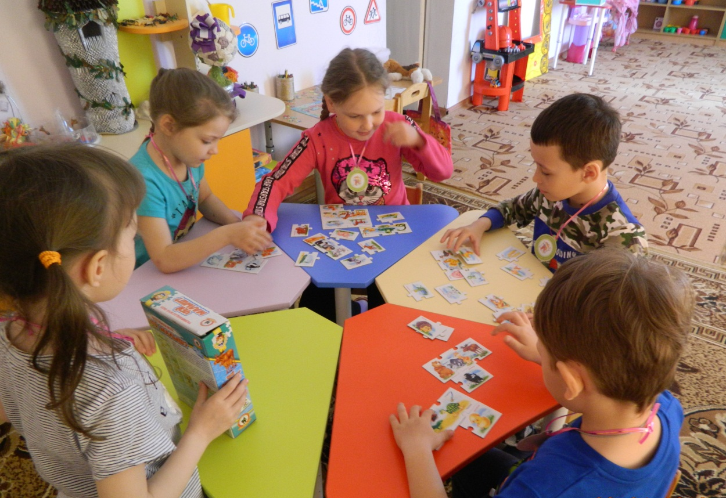
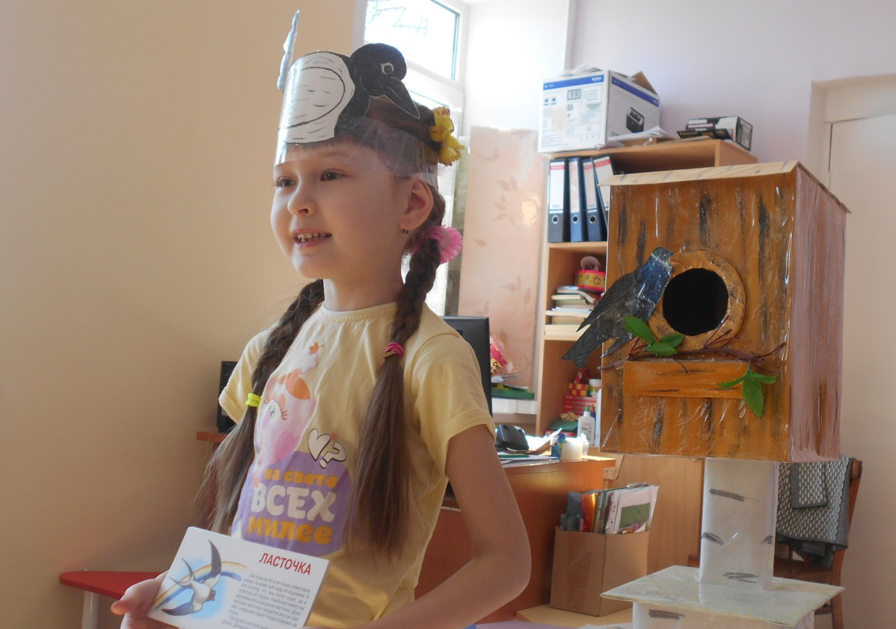

Slide 12
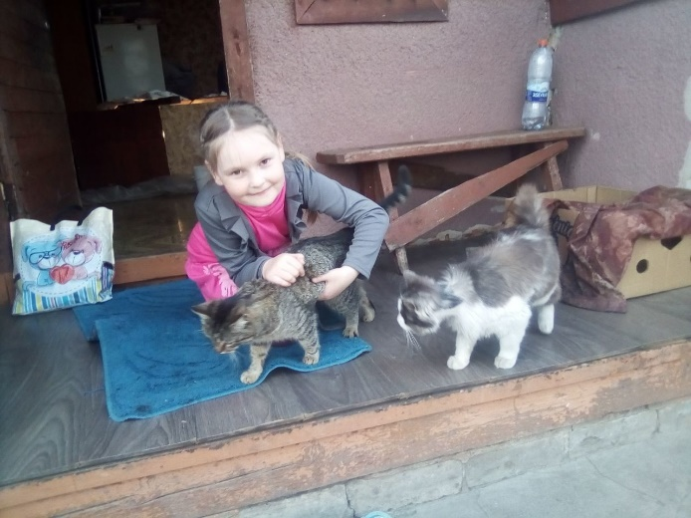
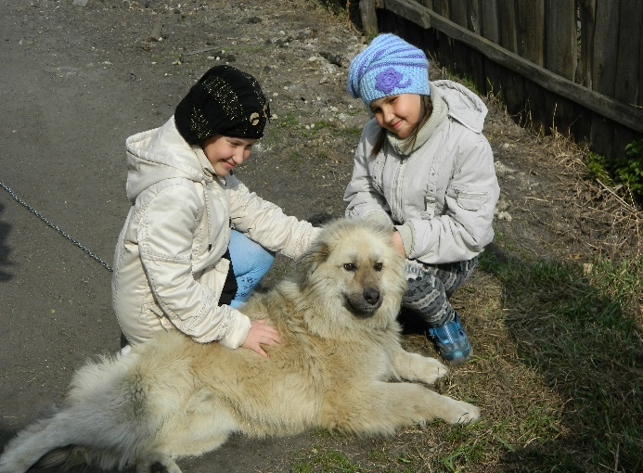
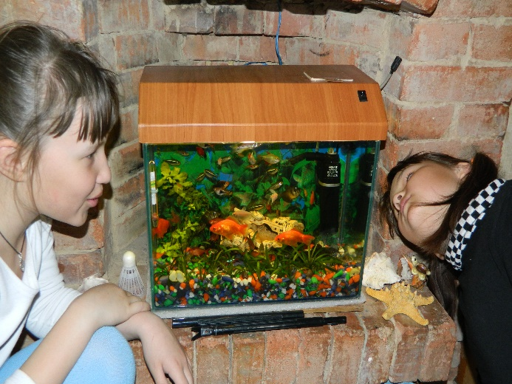
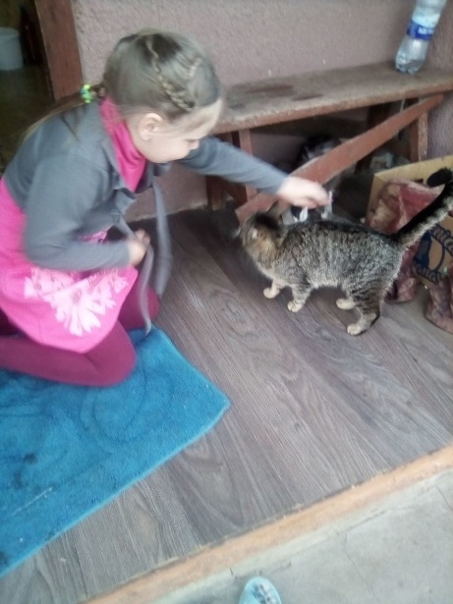
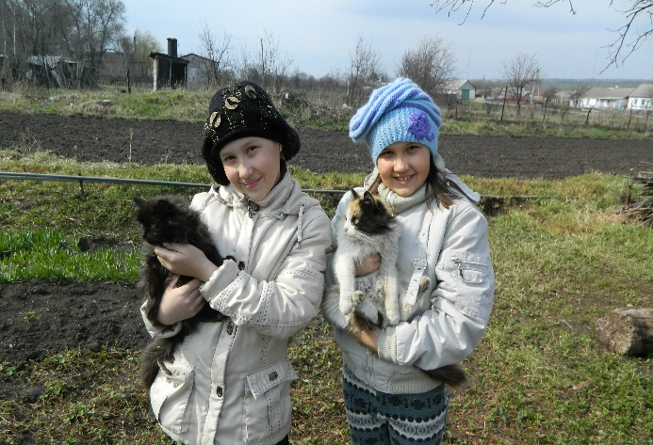
«МЫ В ОТВЕТЕ ЗА ТЕХ, КОГО ПРИРУЧИЛИ»

Slide 13
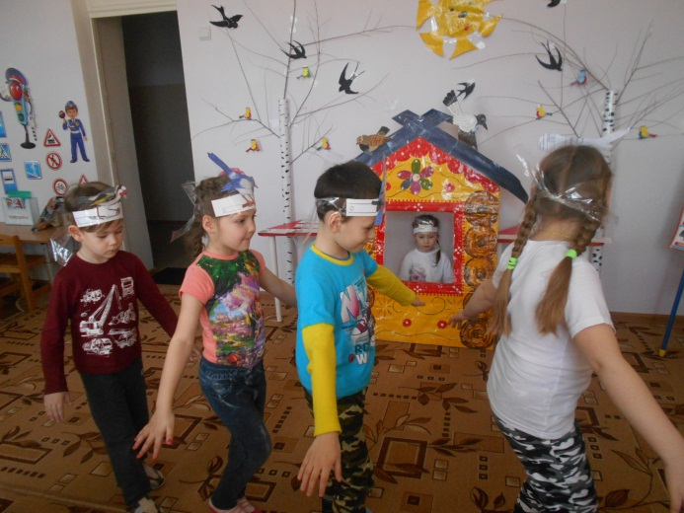
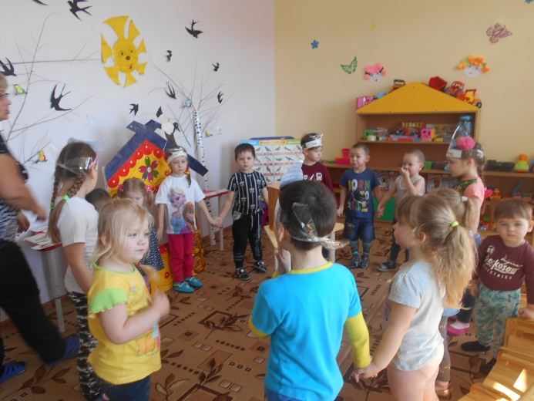
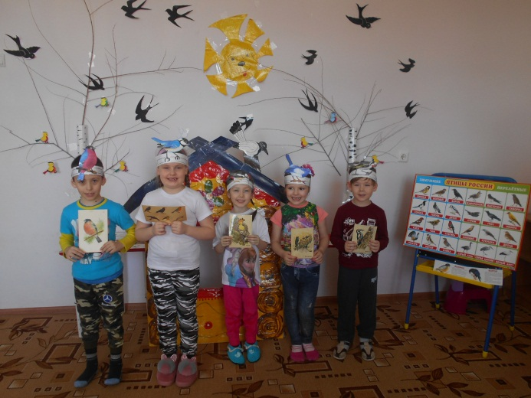
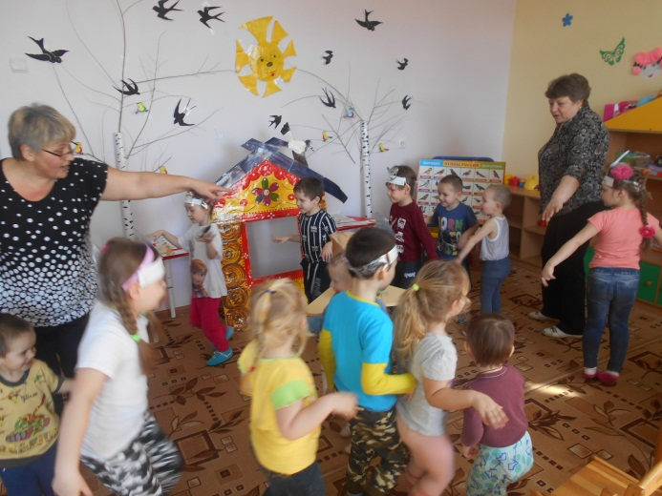
«ПУТЕШЕСТВИЕ В СТРАНУ ПТИЦ»

Slide 14
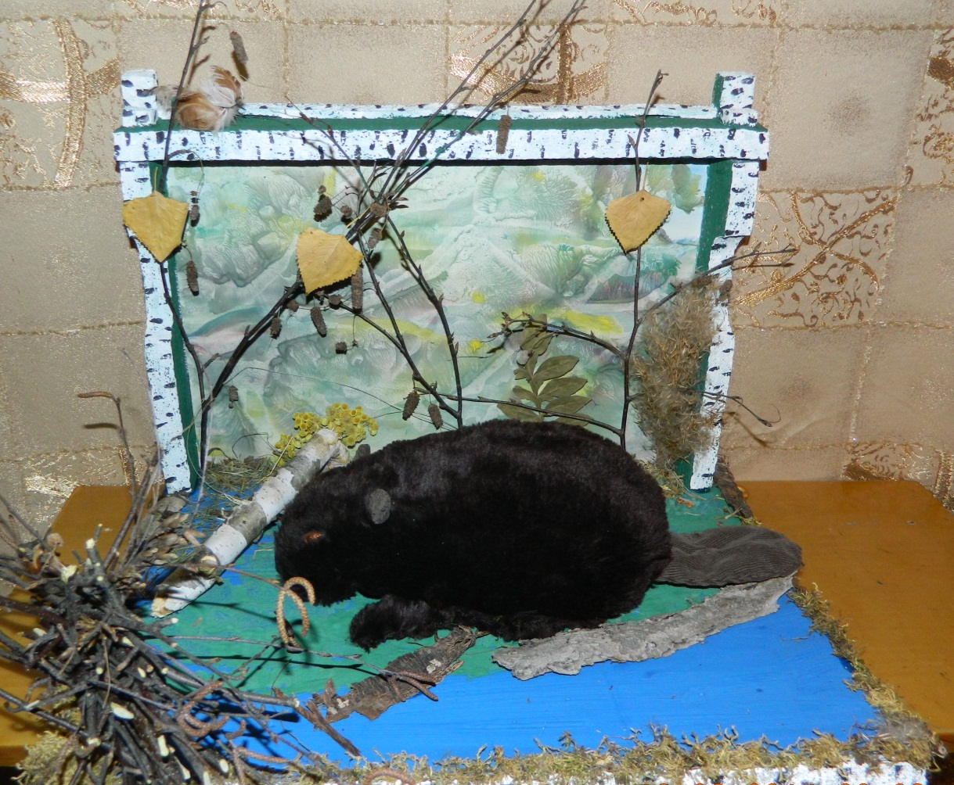
СПАСИБО ЗА ВНИМАНИЕ

